Slide 1
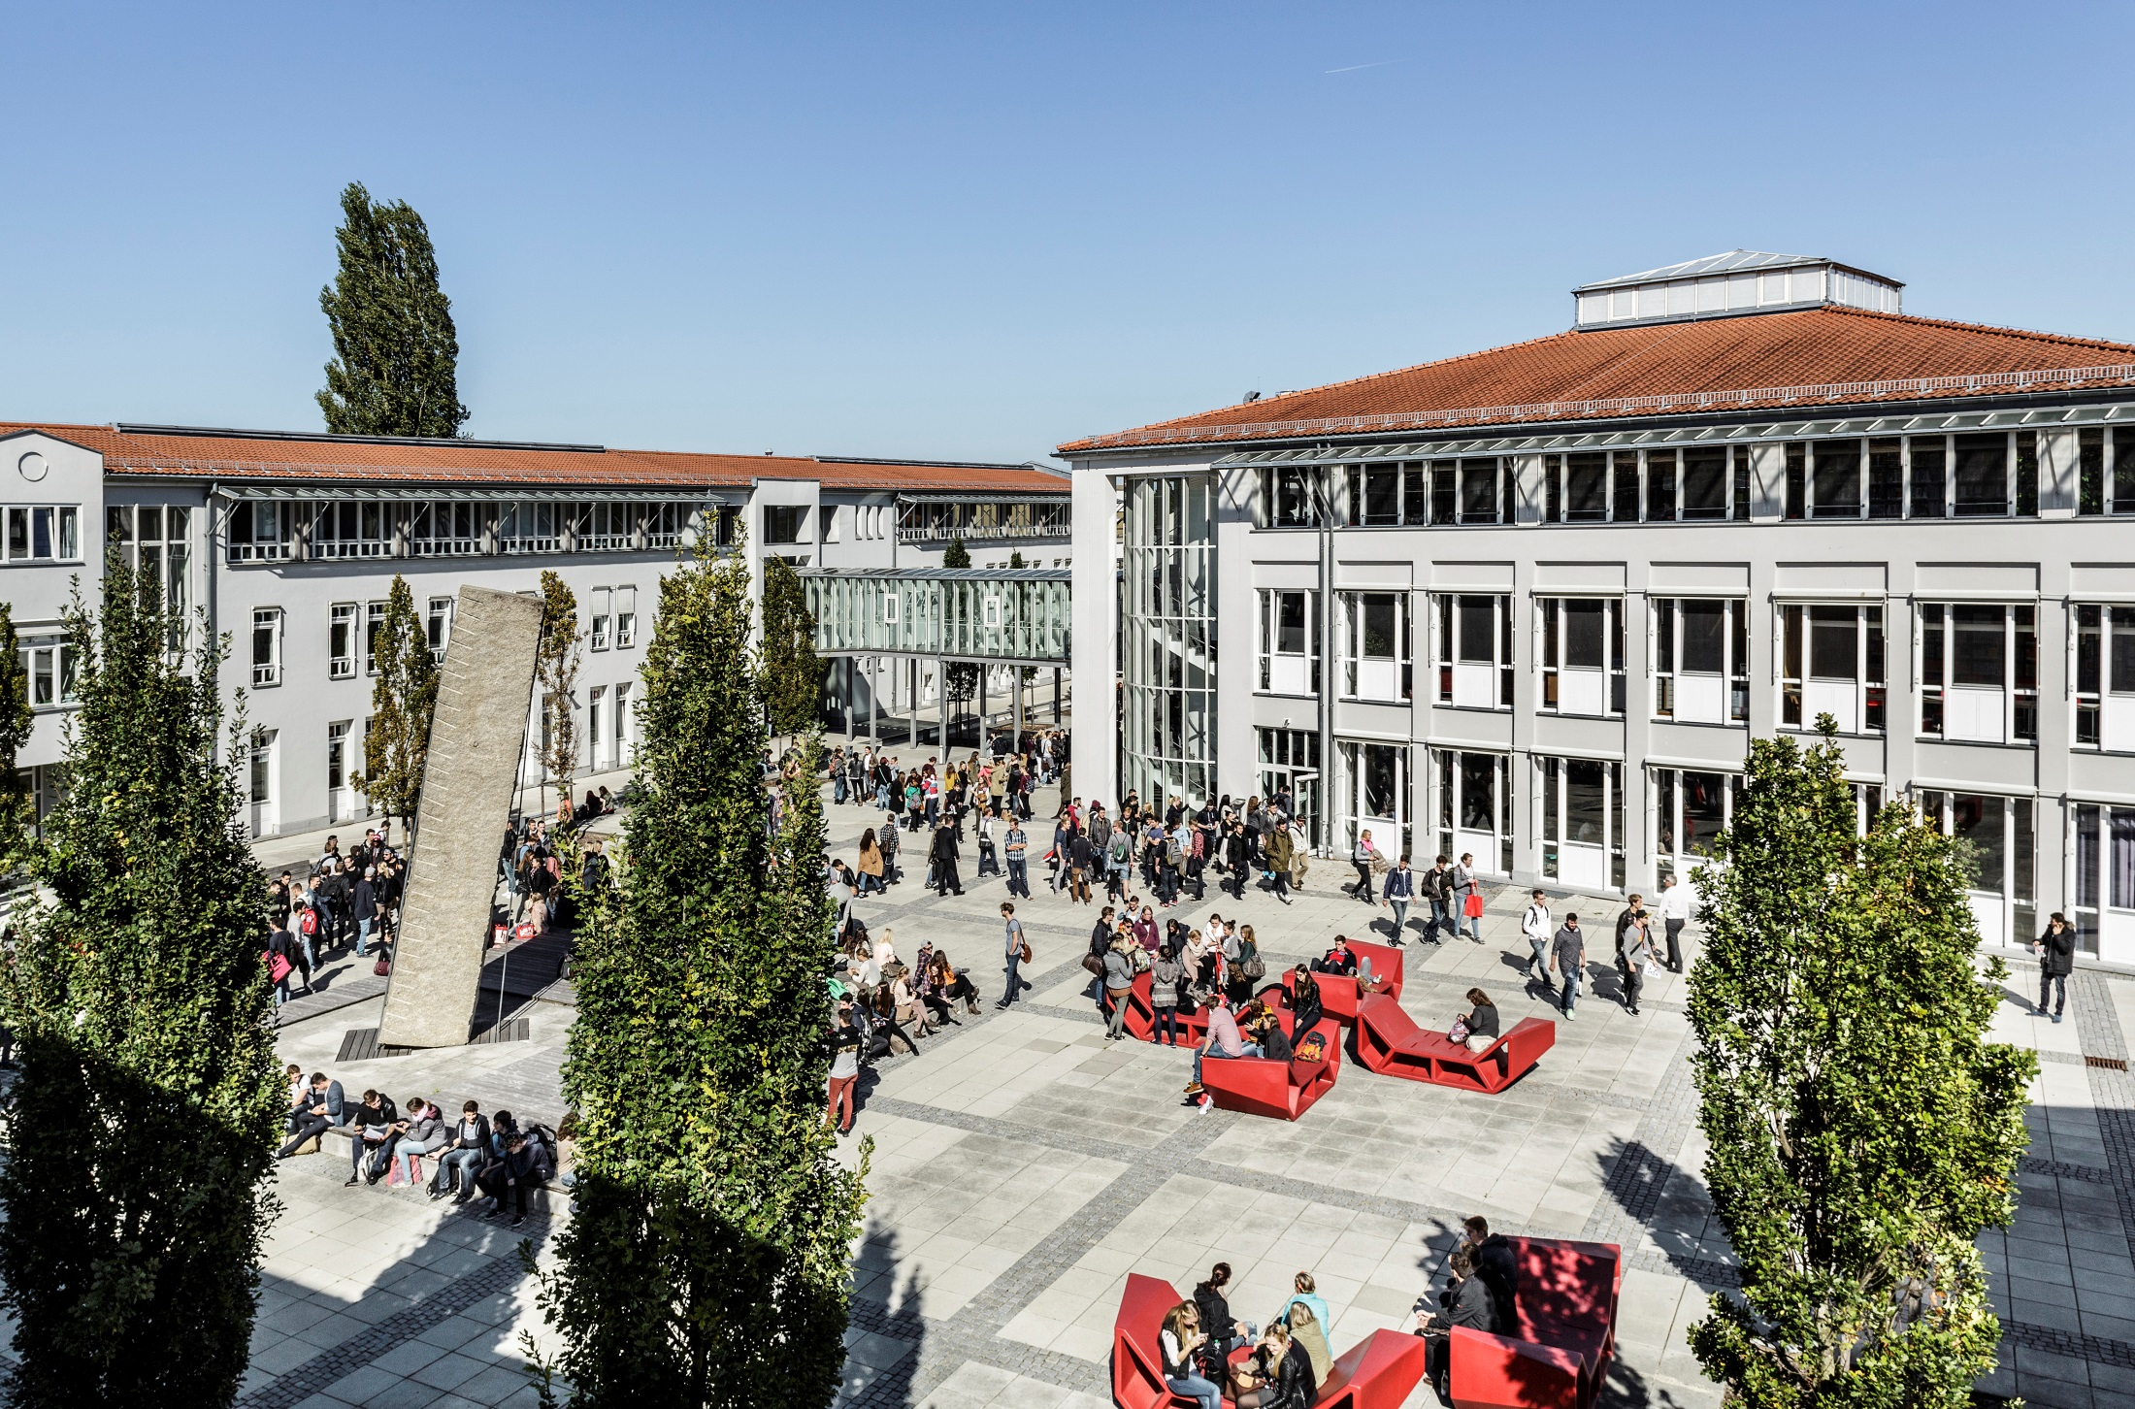
Richtig Zitieren statt Plagiieren
03.11.2025

Slide 2

Warum ist Zitieren wichtig?
Stand der Forschung erarbeiten und reflektieren
Nachprüfbare Argumentation
Urheberrecht
Klare Abgrenzung von eigener Leistung und Fremdwissen
Gehört zum Wissenschaftsbetrieb und schützt vor sog. „wissenschaftlichem Fehlverhalten“
  Richtlinien für gute wissenschaftliche Praxis
  Prüfungsordnung
  Erklärung zur Bachelor-/Masterarbeit

Slide 3
Inhalt des Seminars
Grundlagen des Zitierens
Quellenangaben
Zitierstile
Besonderheiten, Grauzonen und Plagiate
Übung mit Beispielen
Abschließende Hinweise

Slide 4
Bewertung und Auswahl der Quellen - nur zitierfähige und zitierwürdige Quellen verwenden
Zitierfähige Quelle:
Quelle ist veröffentlicht und damit zugänglich
(Bsp. für nicht zitierfähig: Bachelorarbeit eines Kommilitonen, die nicht über die Bibliothek zugänglich ist)
Zitierwürdige Quelle:
  Quelle hat mit dem Thema zu tun, ist methodisch einwandfrei ermittelt und entspricht dem aktuellen Stand der Forschung
  Niveau der Quelle (Autor, Verlag, Zeitschrift anerkannt? etc.)
weitere Informationen

Slide 5
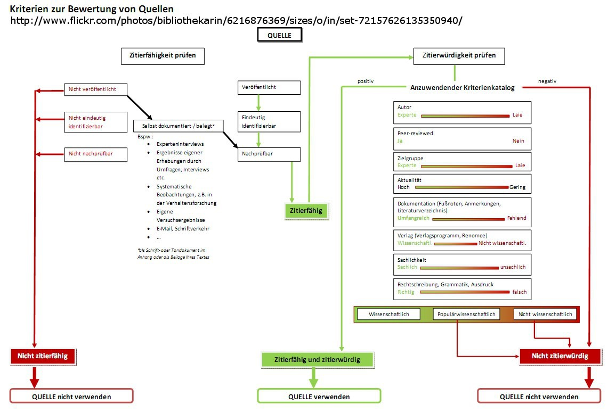

Slide 6
Direkte vs. indirekte Zitate
Direktes Zitat
wortwörtlich sparsam einzusetzen
Beispiel: „Wissen nennen wir den kleinen Teil der Unwissenheit, den wir geordnet haben.“ (Ambrose Bierce)
Indirektes Zitat
sinngemäß häufigste Art des Zitierens
Beispiel: Wissen entsteht durch Ordnung (vgl. Ambrose Bierce).

Slide 7
Direkte Zitate: Auslassungen und Ergänzungen
Originaltext:
  Ein Zitat in diesem Sinne ist eine wörtlich oder sinngemäß übernomene geistige Leistung Dritter, beispielsweise deren Auffassungen, Daten, Deutungen, Ergebnisse, Gedanken, Meinungen, Schlussfolgerungen.
Zitat:
  Zitate definieren sich nach Müller als „wörtlich oder sinngemäß übernomene [sic!] geistige Leistung[en] Dritter [Hervorhebung im Original], beispielsweise deren [...] Ergebnisse, Gedanken, Meinungen [und] Schlussfolgerungen [Hervorhebung durch den Verfasser].“ (Müller, 2023, S.34)

Slide 8
Zitate sinnvoll in den Text einbinden
Eigene Meinung zu einem Zitat ausdrücken
Zustimmend:
x stellt fest, belegt, beweist, zeigt zu recht ...
Ablehnend:
x behauptet, vermutet, gibt vor, glaubt belegen zu können ...
Neutral:
x schreibt, argumentiert dafür, thematisiert, diskutiert, merkt an ...

Slide 9
Inhalt des Seminars
Grundlagen des Zitierens
Quellenangaben
Zitierstile
Besonderheiten, Grauzonen und Plagiate
Abschließende Hinweise

Slide 10
Bestandteile einer Quellenangabe
Kurzbeleg oder Vollbeleg
+
Eintrag im Literaturverzeichnis

Slide 11
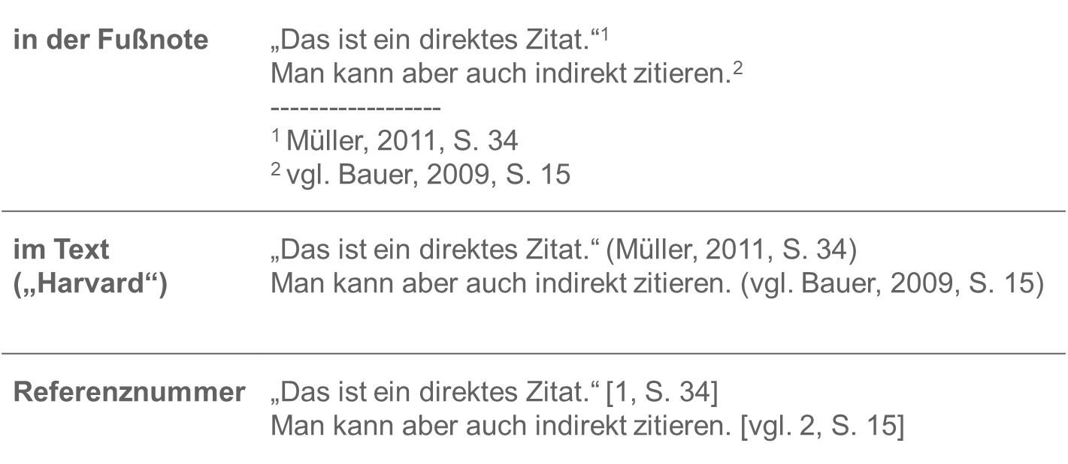
Kurzbeleg

Slide 12
Vollbeleg
„Dies ist direkt zitiert.“¹
Hier wird gerade indirekt zitiert.²
„Das ist ein direktes Zitat.“³ „Hier ein weiteres wörtliches Zitat“⁴, das im Anschluss noch kommentiert wird.
----------------
¹ Marianne M. Jennings, Business ethics, Mason, Ohio [u.a.], 2022, 6. Aufl., S. 7
² vgl. Deborah Rumsey, Statistik für Dummies, Weinheim, 2021, 3. Aufl., S. 3-6
³ ebenda, S. 3
⁴ Jennings, Business, S. 12

Slide 13
Literaturverzeichnis
= ausführliche bibliographische Informationen, zum Auffinden der mit Belegen gekennzeichneten Quellen
nach Verfassernamen sortiert
  Bauer, Max (2022): Einfach zitieren. Frankfurt/M. : Oldenbourg, 2022
  Müller, Hans (2023): Zitieren für Dummies. 4. Auflage. München : Wiley, 2023
nach Referenznummer sortiert
  [1] Müller, Hans: Zitieren für Dummies. 4. Auflage. München : Wiley, 2023
  [2] Bauer, Max: Einfach zitieren. Frankfurt/M. : Oldenbourg, 2022
auch möglich: chronologisch, thematisch, Quellenart

Slide 14
Kurzbeleg in der Fußnote +
Eintrag im Literaturverzeichnis
Eine Bachelorarbeit nimmt in der Regel drei bis vier Monate¹ in Anspruch. Laut Allgemeiner Prüfungsordnung beträgt die maximale Bearbeitungszeit fünf Monate.² Es ist deshalb sehr wichtig, einen Zeitplan zu erstellen.³
Auch das Lesen komplizierter Texte erfordert gewisse Kompetenzen. Dannenberg definiert Lesekompetenz als „die Fähigkeit, geschriebene Texte zu verstehen, sie kritisch einzuschätzen und für eigene Zwecke zu nutzen“⁴.
__________________________________________________________________________________
¹vgl. Folz (2020), S. 1
²vgl. Hochschule für angewandte Wissenschaften Landshut (2017), S. 16
³vgl. Riedenauer (2022), S. 55
⁴Dannenberg (2005), S. 19
Literaturverzeichnis
Dannenberg, Detlev (2005): Zur Förderung von Informationskompetenz in Deutschland, in: Verein Schweizerischer Archivarinnen und Archivare; Bibliothek Information Schweiz, Heft 3 (20) 2005, S. 19–20.
Folz, Kristina (2020): Zeitmanagement bei der Abschlussarbeit: Perfektes Timing für die Bachelor- und Masterthesis, Wiesbaden 2020.
Hochschule für angewandte Wissenschaften Landshut (2017): Allgemeine Prüfungsordnung der Hochschule für angewandte Wissenschaften Landshut vom 20. Juni 2017, URL: https://www.haw-landshut.de/fileadmin/Hochschule_Landshut_NEU/Ungeschuetzt/SSZ/rechtliche_Angelegenheiten_2017/konsolidierte_Fassungen_2017/252-2_Inkraftsetzung_Neufassung_APO_2017_07_19.pdf, 02.03.2023.
Riedenauer, Markus (2022): Zeitmanagement und Selbstorganisation in der Wissenschaft, 2., Wien 2022.

Slide 15
Kurzbeleg im Text („Harvard“) +
Eintrag im Literaturverzeichnis
Eine Bachelorarbeit nimmt in der Regel drei bis vier (vgl. Folz 2020: 1) Monate in Anspruch. Laut Allgemeiner Prüfungsordnung beträgt die maximale Bearbeitungszeit fünf Monate (vgl. Hochschule für angewandte Wissenschaften Landshut 2017: 16). Es ist deshalb sehr wichtig, einen Zeitplan zu erstellen (Riedenauer 2022: 55).
Auch das Lesen komplizierter Texte erfordert gewisse Kompetenzen. Dannenberg definiert Lesekompetenz als „die Fähigkeit, geschriebene Texte zu verstehen, sie kritisch einzuschätzen und für eigene Zwecke zu nutzen“(Dannenberg 2005: 19).
Literaturverzeichnis
Dannenberg, Detlev (2005): Zur Förderung von Informationskompetenz in Deutschland, in: Verein Schweizerischer Archivarinnen und Archivare; Bibliothek Information Schweiz, Jg. 20, Nr. 3, S. 19–20, doi: 10.5169/SEALS-769287.
Folz, Kristina (2020): Zeitmanagement bei der Abschlussarbeit: Perfektes Timing für die Bachelor- und Masterthesis, Wiesbaden: Springer Gabler (essentials).
Hochschule für angewandte Wissenschaften Landshut (2017): Allgemeine Prüfungsordnung der Hochschule für angewandte Wissenschaften Landshut vom 20. Juni 2017, [online] https://www.haw-landshut.de/fileadmin/Hochschule_Landshut_NEU/Ungeschuetzt/SSZ/rechtliche_Angelegenheiten_2017/konsolidierte_Fassungen_2017/252-2_Inkraftsetzung_Neufassung_APO_2017_07_19.pdf [02.03.2023].
Riedenauer, Markus (2022): Zeitmanagement und Selbstorganisation in der Wissenschaft, 2. Wien: UTB.

Slide 16
Kurzbeleg im Text mit Referenznummer +
Eintrag im Literaturverzeichnis
Eine Bachelorarbeit nimmt in der Regel drei bis vier [1, S. 1] Monate in Anspruch. Laut Allgemeiner Prüfungsordnung beträgt die maximale Bearbeitungszeit fünf Monate [2, S. 16]. Es ist deshalb sehr wichtig, einen Zeitplan zu erstellen [3, S. 55].
Auch das Lesen komplizierter Texte erfordert gewisse Kompetenzen. Dannenberg definiert Lesekompetenz als „die Fähigkeit, geschriebene Texte zu verstehen, sie kritisch einzuschätzen und für eigene Zwecke zu nutzen“ [4, S. 19].
[1] K. Folz, Zeitmanagement bei der Abschlussarbeit: Perfektes Timing für die Bachelor- und Masterthesis. Wiesbaden: Springer Gabler, 2020.
[2] Hochschule für angewandte Wissenschaften Landshut, „Allgemeine Prüfungsordnung der Hochschule für angewandte Wissenschaften Landshut vom 20. Juni 2017“, 2017. https://www.haw-landshut.de/fileadmin/Hochschule_Landshut_NEU/Ungeschuetzt/SSZ/rechtliche_Angelegenheiten_2017/konsolidierte_Fassungen_2017/252-2_Inkraftsetzung_Neufassung_APO_2017_07_19.pdf (zugegriffen 2. März 2023).
[3] M. Riedenauer, Zeitmanagement und Selbstorganisation in der Wissenschaft, 2. Wien: UTB, 2022.
[4] D. Dannenberg, „Zur Förderung von Informationskompetenz in Deutschland“, In: Verein Schweizerischer Archivarinnen und Archivare; Bibliothek Information Schweiz Bd. 20, Nr. 3, S. 19–20, 2005, doi: 10.5169/SEALS-769287.

Slide 17
Bibliographische Daten
Generell gilt: Wer hat was wann und wo veröffentlicht?
= Daten wie Autor, Titel, Verlag, Jahr..., die eine Quelle eindeutig identifizieren und jederzeit wieder auffindbar machen.
Unterschiedliche Quellenmaterialarten
(Buch, Zeitschrift, Internetseite,... )
haben unterschiedliche bibliographische Daten
(Auflage, Heftnummer, URL,...).

Slide 18
Inhalt des Seminars
Grundlagen des Zitierens
Quellenangaben
Zitierstile
Besonderheiten, Grauzonen und Plagiate
Abschließende Hinweise

Slide 19

Zitierstile

Slide 20
Unterschiede der Zitierstile
Art und Position des Kurzbelegs (im Text oder als Fußnote) (Müller 2023) [Mül23] [1]
Verfasserschreibweise (Reihenfolge, Anzahl, Abkürzungen)
Trennzeichen (Komma, Semikolon, Schrägstrich,...)
Auszeichnungen (Kapitälchen, Fett, Kursiv,...)
Verlag und/oder Verlagsort genannt?
Auflagenbezeichnung (wie/überhaupt genannt)

Slide 21
Eine Quelle – viele Zitierstile
Branch, Rhena. Selbstbewusstsein trainieren für Dummies. 2. Aufl. Lernen einfach gemacht. Weinheim: Wiley-VCH, 2021.
(ABI Technik)
[Bran21] Branch, Rhena: Selbstbewusstsein trainieren für Dummies, Lernen einfach gemacht. 2. Aufl. Weinheim : Wiley-VCH, 2021 — ISBN 978-3-527-71829-0.
(DIN ISO 690 - alphanumeric)
Branch, R. (2021). Selbstbewusstsein trainieren für Dummies (Lernen einfach gemacht) (2. Auflage). Weinheim: Wiley-VCH.
(Deutsche Gesellschaft für Psychologie
Branch, Rhena (2021): Selbstbewusstsein trainieren für Dummies, 2. Auflage Weinheim: Wiley-VCH (Lernen einfach gemacht).
(Institut für Praxisforschung - Harvard)
[1] R. Branch, Selbstbewusstsein trainieren für Dummies, 2. Aufl. Weinheim: Wiley-VCH, 2021.
(IEEE)

Slide 22
Welchen Stil sollten Sie verwenden?
Gibt es Vorgaben?
  Infoseite der einzelnen Fakultäten
  Stimmen Sie sich mit dem Betreuer Ihrer Arbeit ab

Slide 23
Inhalt des Seminars
Grundlagen des Zitierens
Quellenangaben
Zitierstile
Besonderheiten, Grauzonen und Plagiate
Abschließende Hinweise

Slide 24
Tabellen, Abbildungen (Graphiken, Fotos, Zeichnungen) und Gleichungen
2.1 Ein Beispiel
Hier steht ein Text, der Bezug auf die folgende Tabelle oder Grafik nimmt. Diese sollen die Argumentation ergänzen oder untermauern.
Hier geht der Fließtext der Arbeit weiter.
Tab. 1: DIN-Papiermaße
DIN A | Maße
0 | 841 x 1189 mm
1 | 594 x 841 mm
2 | 420 x 594 mm
3 | 297 x 420 mm
4 | 210 x 297 mm
Quelle: DIN EN ISO 216:2007-12, S. 6

Slide 25
Tabellen, Abbildungen (Graphiken, Fotos, Zeichnungen) und Gleichungen
2.1 Ein Beispiel
Hier steht ein Text, der Bezug auf die folgende Tabelle oder Grafik nimmt. Diese sollen die Argumentation ergänzen oder untermauern.
Hier geht der Fließtext der Arbeit weiter.
Tabellenverzeichnis
Tab. 1: DIN-Papiermaße................... S. 3
Tab. 1: DIN-Papiermaße
DIN A | Maße
0 | 841 x 1189 mm
1 | 594 x 841 mm
2 | 420 x 594 mm
3 | 297 x 420 mm
4 | 210 x 297 mm
Literaturverzeichnis
DIN EN ISO 216:2007-12: Schreibpapier und bestimmte Gruppen von Drucksachen - Endformate - A- und B-Reihen und Kennzeichnung der Maschinenlaufrichtung (ISO 216:2007)
Quelle: DIN EN ISO 216:2007-12, S. 6

Slide 26
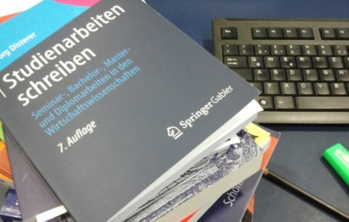
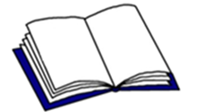
Tabellen, Abbildungen (Graphiken, Fotos, Zeichnungen) und Gleichungen
2.2 Weiteres Beispiel
Alle wichtigen Informationen müssen auch im Text vorkommen, das heißt dieser muss auch ohne die Abbildung verständlich bleiben.
Bearbeitungen des Originals sind immer kenntlich zu machen.
Abb. 1: Bücherstapel
(eigene Darstellung)
Abb. 2: Geöffnetes Buch
(Quelle: in Anlehnung an Maier 2021, S. 8)

Slide 27
Tabellen, Abbildungen (Graphiken, Fotos, Zeichnungen) und Gleichungen
Tabellenverzeichnis
Tab. 1: DIN-Papiermaße .................. S. 3
2.2 Weiteres Beispiel
Alle wichtigen Informationen müssen auch im Text vorkommen, das heißt dieser muss auch ohne die Abbildung verständlich bleiben.
Bearbeitungen des Originals sind immer kenntlich zu machen.
Abbildungsverzeichnis
Abb. 1: Bücherstapel......................... S. 4
Abb. 2: Geöffnetes Buch................... S. 4
Literaturverzeichnis
DIN EN ISO 216:2007-12: Schreibpapier und bestimmte Gruppen von Drucksachen - Endformate - A- und B-Reihen und Kennzeichnung der Maschinenlaufrichtung (ISO 216:2007)
Maier, Franz (2021): Die Kunst zu lesen. Frankfurt: Libro.
Abb. 1: Bücherstapel
(eigene Darstellung)
Abb. 2: Geöffnetes Buch
(Quelle: in Anlehnung an Maier 2021, S. 8)

Slide 28
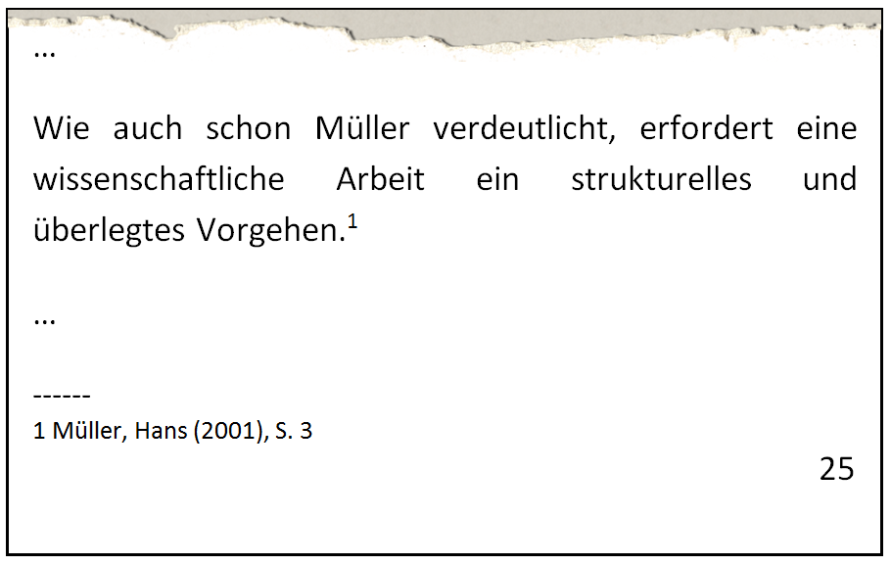
Zitieren aus zweiter Hand
Sie wollen diese Aussage aus dem Buch von Anna Mustermann (2020) zitieren – wie gehen Sie vor?
→ immer den Originaltext (Müller)
lesen + zitieren

Slide 29
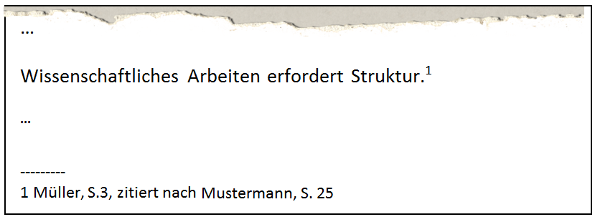
Zitieren aus zweiter Hand
Notfalls mit „zitiert nach“ / „zit. n.“
Leider darüber hinaus kein Konsens über notwendige Angaben

Slide 30
Was dürfen Sie voraussetzen?
Allgemeinwissen (generell oder fachbezogen) muss nicht zitiert werden.
Strittige oder veränderliche Fakten müssen immer belegt werden.

Slide 31
Was dürfen Sie voraussetzen?
Die Kopenhagener Kriterien bestimmen seit 1993 die Bedingungen für eine Vollmitgliedschaft in der EU.
unstrittig, im Studium gelernt, in eigenen Worten erklärt
Die Kopenhagener Kriterien gelten als kompliziert, sind für manche Länder schwer erfüllbar und für die EU schwierig zu überprüfen.
in der Fachwelt allgemein akzeptiert oder Behauptung?
Die Kopenhagener Kriterien gelten in der Literatur teilweise als kompliziert, als für manche Länder schwer erfüllbar und für die EU schwierig zu überprüfen (so etwa Müller, 2023, S. 34). Andere Autoren sehen das weniger kritisch und halten die Kriterien für einen leicht erfüllbaren und überprüfbaren Standard (z.B. Schmidt, 2019, S. 98).
Althaus (2011)

Slide 32
Wobei KI helfen kann
Assistieren
Ideenfindung
Gliederung Erstellen
Suchbegriffe finden / SuchStrings erstellen
Texte Analysieren
Dokumente Analysieren
Zusammenfassen
Erklären
Wichtigste Inhalte filtern
Literaturrecherche
Datenbanken durchsuchen
Richtig zitieren
Relevanz analysieren
Mapping Tools
Verbindungen zwischen Literatur erkennen
Literatur vernetzen
Relevanteste Literatur erkennen
Quelle: https://www.uni-augsburg.de/de/organisation/bibliothek/kurse-beratung/ki-in-der-literaturrecherche/

Slide 33
KI richtig verwenden: das Prompting
Rolle: „Schreibe aus Sicht eines studierenden des Studiengangs…“
Ziel: „Ich möchte eine Bachelorarbeit zum Thema XY schreiben. Gerade bin ich im Anfangsstadium. Mein Ziel ist eine Gliederung zu formulieren.“
Kontext: „Ich schreibe meine Arbeit bei der Firma xy. Deshalb ist der Aspekt … besonders wichtig.“
Format: „Erstelle eine Gliederung mit Punkten und Unterpunkten. Der erste punkt soll das Abstract sein. Der letzte punkt das Literaturverzeichnis.“
Qualitätskriterien: „Achte bei der Formulierung auf einen sachlichen, kurzen Stil. Die Gliederung soll mindestens … punkte enthalten. Die punkte sollen möglichst genau die einzelnen abschnitte beschreiben.“
Immer wieder überprüfen, nachfragen, Feedback geben, „Fine Tuning“
Das erste Ergebnis ist nie das beste Ergebnis!
Prompts verbessern: https://promptperfect.jina.ai/ // https://www.promptingguide.ai/de/techniques
Quelle: Brüggemann, Astrid (2025): 30 Minuten Prompting. Offenbach: Gabal. 978-3-96739-238-8.

Slide 34
Tools für die literaturrecherche (Beispiele)
Mapping: Connected papers https://www.connectedpapers.com/
Literaturrecherche: Perplexity ai https://www.perplexity.ai/
Dokumentenanalyse: Chatpdf https://www.chatpdf.com/de
Assistenten: ChatGPT https://chatgpt.com/ https://chatgpt.com/share/68efa24c-ff24-8009-a271-fcb0eb9bc1d5

Slide 35
Plagiieren mit künstlicher Intelligenz?
Zahlreiche Diskussionen zum Thema, Uneinigkeit in der Wissenschaft
Grundsätzlich: wir wissen nicht, wo KI (z.B. ChatGPT) Daten hernimmt, Inhalte können fehlerhaft sein
KIs können ein Hilfsmittel sein, sie dürfen keinesfalls komplette Arbeit schreiben
Hilfsmittel müssen angegeben werden
Aber KI ist keine zitierwürdige und zitierfähige Quelle
Grundsätzlich gilt: Betreuer*in fragen!

Slide 36
Ordnungsgemäßes Zitat oder Plagiat?
Originaltext:
„Personalentwicklung ist keine Einbahnstraße von der Führungskraft zur Fachkraft, sie wird insbesondere wirksam durch Kommunikation.“
gefunden auf S. 52 der Quelle: Statzkowski, Andreas (2015): Neue Ausrichtung des Personalmanagements im Land Berlin. In: Personalwirtschaft 42(2015)3, S. 50-52
Statzkowski merkt an, dass Personalentwicklung keine Einbahnstraße von der Führungskraft zur Fachkraft ist, sondern insbesondere durch Kommunikation wirksam wird. (vgl. Statzkowski 2015, S. 52)
→ mehr paraphrasieren (oder direkt zitieren)
Statzkowski betont, dass die Kommunikation zwischen den verschiedenen Hierarchieebenen ein wichtiger Aspekt der Personalentwicklung sei. (vgl. Statzkowski 2015, S. 52)
→ Sinn des Originals in eigenen Worten

Slide 37
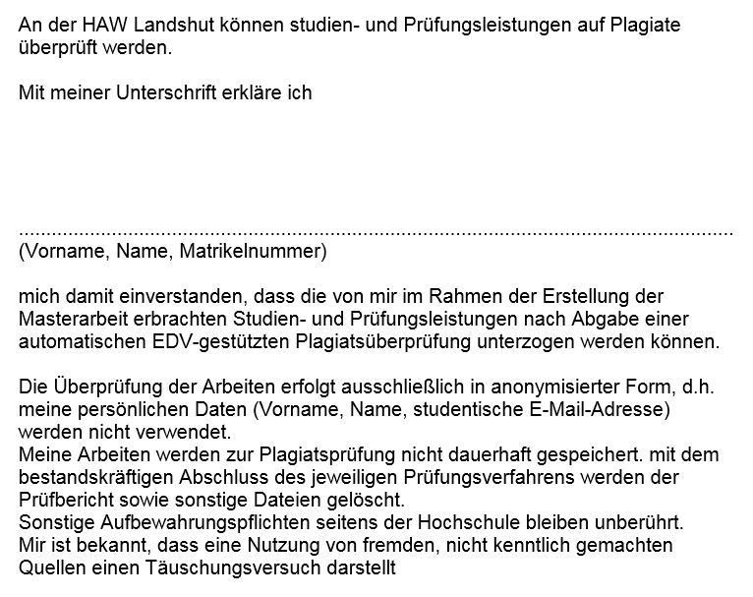

Plagiatsprüfung

Slide 38
???
Welche Fragen haben Sie?

Slide 39
Inhalt des Seminars
Grundlagen des Zitierens
Quellenangaben
Zitierstile
Besonderheiten, Grauzonen und Plagiate
Übung mit Beispielen
Abschließende Hinweise

Slide 40
Beispiele
Um welche Art von Quelle handelt es sich?
Was sind die relevanten Angaben und Besonderheiten?
Print (20/QP 305 P978)
Elektronisch https://doi.org/10.1007/978-3-658-37901-8
Elektronisch https://doi.org/10.1007/978-3-658-33328-7_5
Elektronisch urn:nbn:de:bvb:29-opus4-168429/
Elektronisch https://www.bmbf.de/bmbf/de/forschung/zukunftsstrategie/zukunftsstrategie_node.html
Elektronisch https://doi.org/10.1365/s40702-022-00917-1
Print (Kopie)
Print (Kopie)

Slide 41
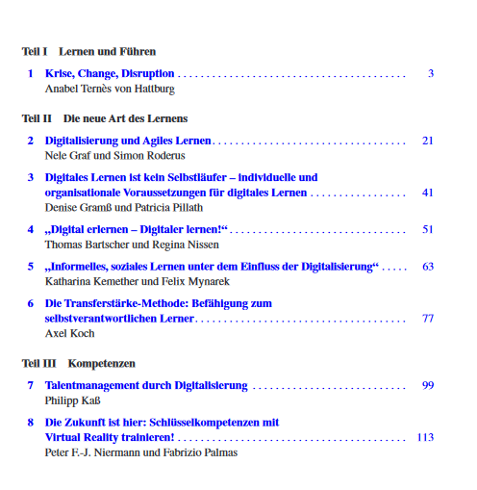

Sie möchten folgende Quelle zitieren:

Slide 43
Beitrag im Sammelwerk
Talentmanagement durch Digitalisierung von Philipp Kaß
Zitat ¹
--------
¹ Kaß (2023), S. 100
Kaß, Philipp (2023): Talentmanagement durch Digitalisierung in: Lernen im Zeitalter der Digitalisierung: Einblicke und Handlungsempfehlungen für die neue Arbeitswelt, hrsgg. v. Mark Harwardt et. al., Wiesbaden 2023, S. 99–112.
Harwardt, Mark et. al. (Hrsgg.) (2023): Lernen im Zeitalter der Digitalisierung: Einblicke und Handlungsempfehlungen für die neue Arbeitswelt, Wiesbaden 2023.
[Zitierstil: TU München – Controlling]

Slide 44
Beitrag im Sammelwerk
Talentmanagement durch Digitalisierung bei Philipp Kaß
Zitat ¹
--------
¹ Kaß (2023), S. 100
Kaß, Philipp (2023): Talentmanagement durch Digitalisierung in: Lernen im Zeitalter der Digitalisierung: Einblicke und Handlungsempfehlungen für die neue Arbeitswelt, hrsgg. v. Mark Harwardt et. al., Wiesbaden 2023, S. 99–112.
Harwardt, Mark et. al. (Hrsgg.) (2023): Lernen im Zeitalter der Digitalisierung: Einblicke und Handlungsempfehlungen für die neue Arbeitswelt, Wiesbaden 2023.
[Zitierstil: TU München – Controlling]

Slide 45
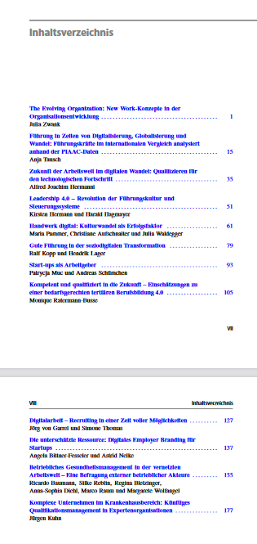

Sie möchten folgende Quelle zitieren
Beitrag „Handwerk digital: Kulturwandel als Erfolgsfaktor“
…“

Slide 46
Konferenzbeitrag
Beitrag „Handwerk digital: Kulturwandel als Erfolgsfaktor“
Zitat (Pammer u. a. 2021: 62)
Pammer, Maria; Aufschnaiter, Christiane; Waldegger, Julia (2021): Handwerk digital: Kulturwandel als Erfolgsfaktor, in: SRH Fernhochschule (Hrsg.), Vernetzte Arbeitswelt - Der digitale Arbeitnehmer: Tagungsband zur Konferenz, Wiesbaden: Springer Fachmedien (Weiterbildung und Forschung der SRH Fernhochschule – The Mobile University), S. 61–77, doi: 10.1007/978-3-658-33328-7_5.
[Zitierstil: Institut für Praxisforschung]

Slide 47
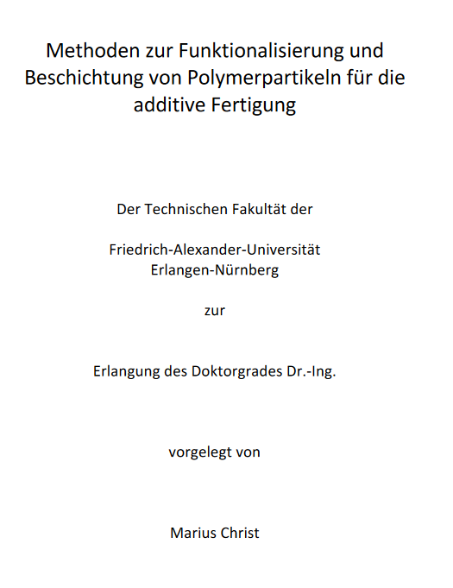
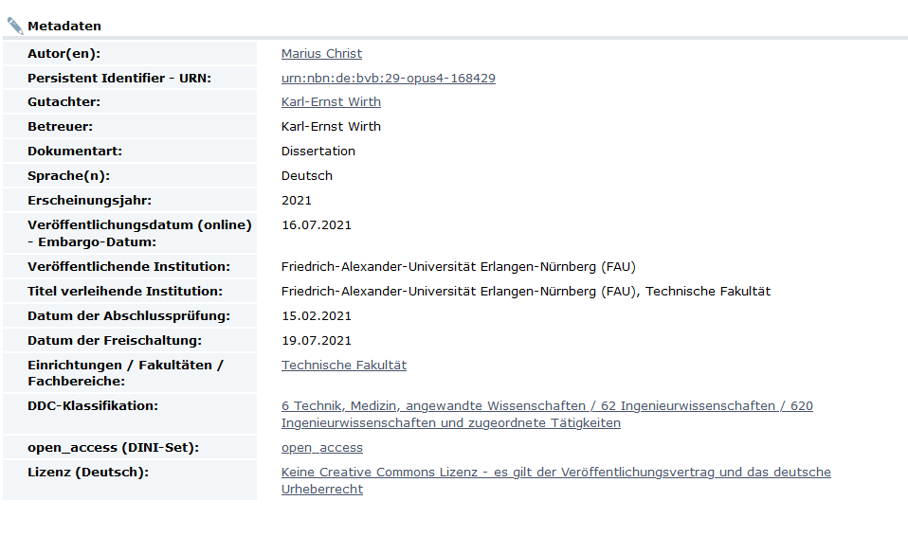
Sie möchten folgende Quelle zitieren
urn:nbn:de:bvb:29-opus4-168429/

Slide 48
Dissertation (Hochschulschrift)
https://opus4.kobv.de/opus4-fau/frontdoor/deliver/index/docId/16842/file/MariusChristDissertation.pdf/
Zitat (Christ, 2021, S. 50)
CHRIST, MARIUS: Methoden zur Funktionalisierung und Beschichtung von Polymerpartikeln für die additive Fertigung. Erlangen, Friedrich-Alexander-Universität Erlangen-Nürnberg (FAU), Dissertation, 2021
[Zitierstil: DIN ISO 690 – author-date]

Slide 49
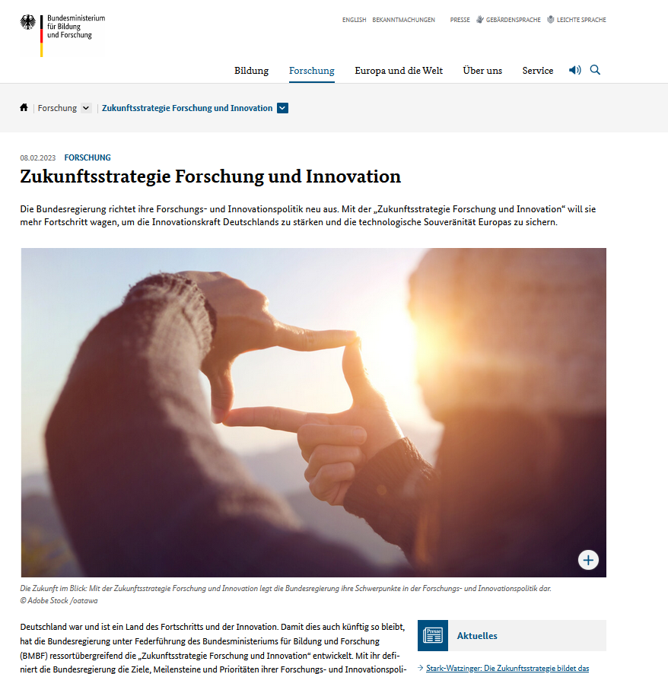
Sie möchten folgende Quelle zitieren
https://www.bmbf.de/bmbf/de/forschung/zukunftsstrategie/zukunftsstrategie_node.html

Slide 50

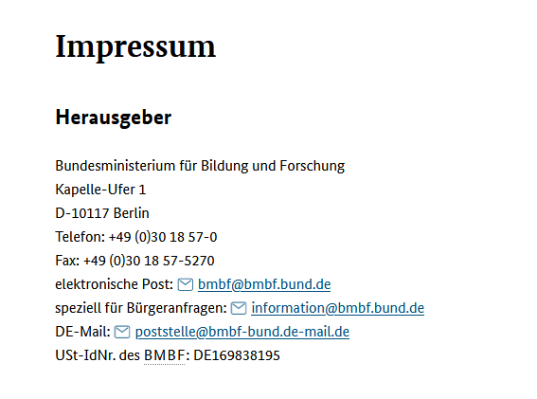
Sie möchten folgende Quelle zitieren
https://www.bmbf.de/bmbf/de/forschung/zukunftsstrategie/zukunftsstrategie_node.html

Slide 51
Internetdokument
https://www.bmbf.de/bmbf/de/forschung/zukunftsstrategie/zukunftsstrategie_node.html
Zitat (Bundesministerium für Bildung und Forschung, 2023)
Bundesministerium für Bildung und Forschung, 2023, Leitbild eines innovativen Deutschlands [online]. Hightech-Strategie der Bundesregierung [Zugriff am: 20. Juni 2016]. Verfügbar unter: http://​www.hightech-strategie.de​/​de/​Leitbild-13.php
[Zitierstil: Deutsche Gesellschaft für Psychologie, 5. Auflage]

Slide 52
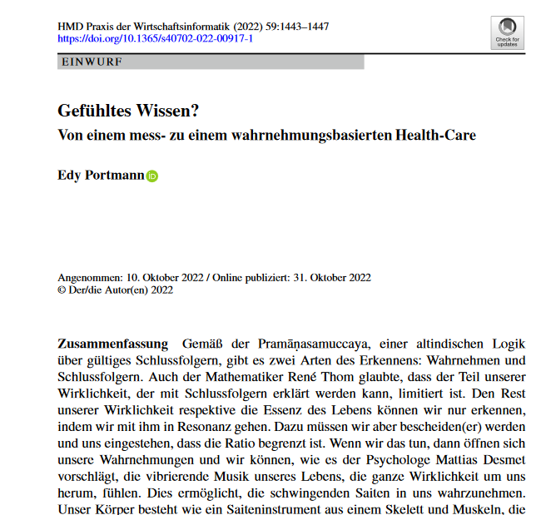
Sie möchten folgende Quelle zitieren
https://doi.org/10.1365/s40702-022-00917-1

Slide 53
Zeitschriftenaufsatz
https://doi.org/10.1365/s40702-022-00917-1
Zitat Edy Portmann, „Gefühltes Wissen?: Von einem mess- zu einem wahrnehmungsbasierten Health-Care“, HMD Praxis der Wirtschaftsinformatik 59, 1444, https://doi.org/10.1365/s40702-022-00917-1.
Portmann, Edy. „Gefühltes Wissen?: Von einem mess- zu einem wahrnehmungsbasierten Health-Care“. IN HMD Praxis der Wirtschaftsinformatik 59, 1443–47. https://doi.org/10.1365/s40702-022-00917-1.
[ABI Technik]

Slide 54

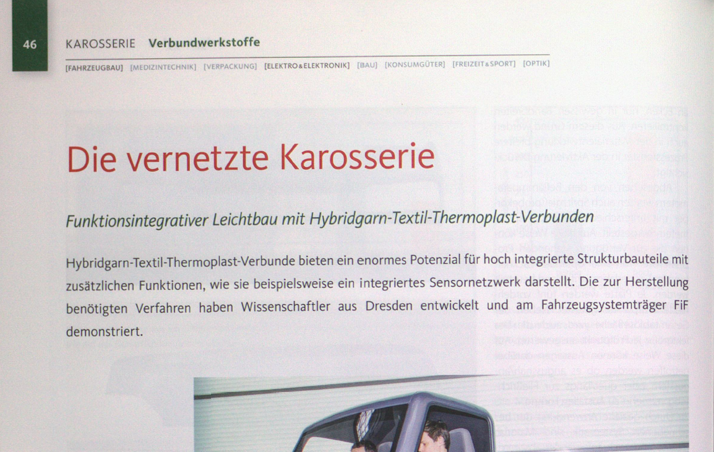
Sie möchten folgende Quelle zitieren

Slide 55
Zeitschriftenaufsatz
Zitat ¹
--------
¹ Maron, B. u. a., Die vernetzte Karosserie, 2016, S. 47
Zitat [1:47]
Maron, Bernhard u. a. [2016]: Die vernetzte Karosserie: Funktions-integrativer Leichtbau mit Hybridgarn-Textil-Thermoplast-Verbunden, in: Kunststoffe 2016, Heft 3, S. 46–49
[Zitierstil: Theisen, 15th ed.]
[1] Maron, B.; Weck, D.; Filippatos, A.; Höhne, R.; Krahl, M.; Kostka, P.; Langkamp, A.; Modler, N.: Die vernetzte Karosserie. Funktions-integrativer Leichtbau mit Hybridgarn-Textil-Thermoplast-Verbunden. In: Kunststoffe (2016) 3, S. 46–49.
[Zitierstil: Industrie und Management]

Slide 56
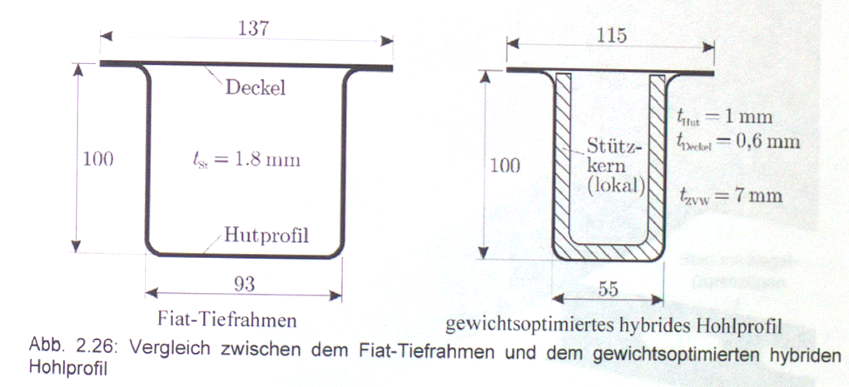
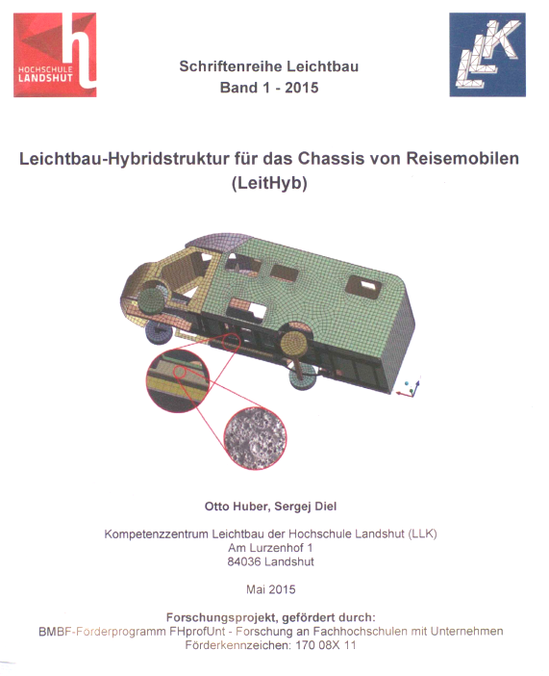
Sie möchten folgende Abbildung zitieren
(aus dieser Quelle)

Slide 57
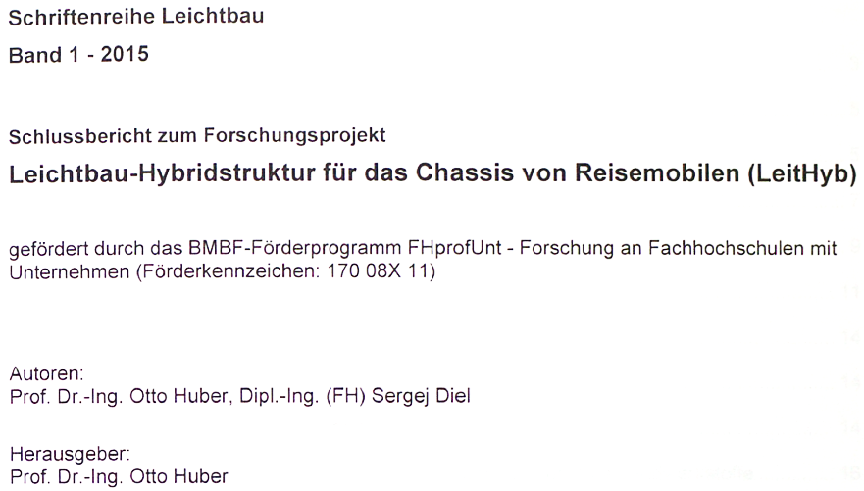
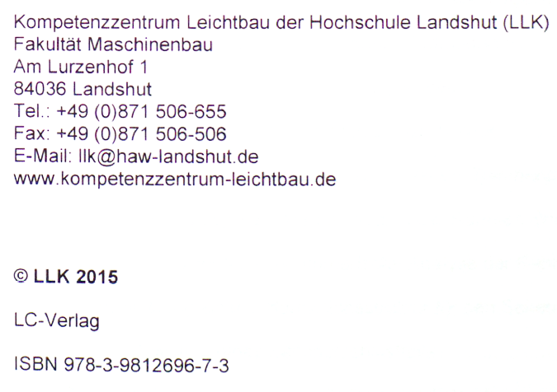
Sie möchten folgende Abbildung zitieren
(aus dieser Quelle)

Slide 58
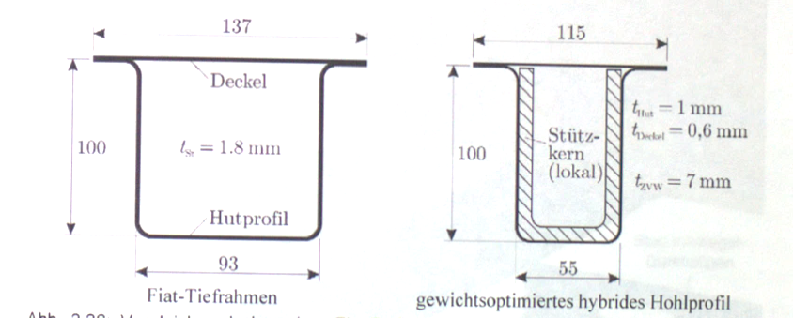
Abbildung aus Monographie
Abb. 1: Vergleich Fiat-Tiefrahmen / hybrides Hohlprofil
(Quelle: Huber und Diel, 2015, S. 47)
Huber, O. und S. Diel, 2015. Leichtbau-Hybridstruktur für das Chassis von Reisemobilen (LeitHyb). Schlussbericht zum Forschungsprojekt. Landshut: LC-Verlag. ISBN 978-3-9812696-7-3.
[Zitierstil: DIN ISO 690 (Author Date)]

Slide 59
Inhalt des Seminars
Grundlagen des Zitierens
Quellenangaben
Zitierstile
Besonderheiten, Grauzonen und Plagiate
Abschließende Hinweise

Slide 60

Was können Literaturverwaltungsprogramme?
und Alternativen…

Slide 61
Was tun bei weiteren Fragen?
Absprache mit Ihrem Betreuer
Literatur zum wissenschaftlichen Arbeiten
  Bereich AK 39540 / AK 39580 in der Bibliothek + zahlreiche E-Books
  bei Fragen zu projektorientierten Arbeiten in einem Unternehmen
  Träger, Thomas (2022): Zitieren 2.0
  → Lehrbuchsammlung, Signatur 15/AK 39580 T764(3) oder als E-Book
  bei Fragen zu digitalen Quellen (z.B. 4 W‘s bei Online-Quellen, Social Media, Youtube, etc.)
  Prexl, Lydia (2019): Mit digitalen Quellen arbeiten
  → Lehrbuchsammlung, Signatur 15/AK 39580 P944(3) oder als E-Book
  Zitierleitfaden TU München
Fr. Füller / Fr. Zeiler

Slide 62
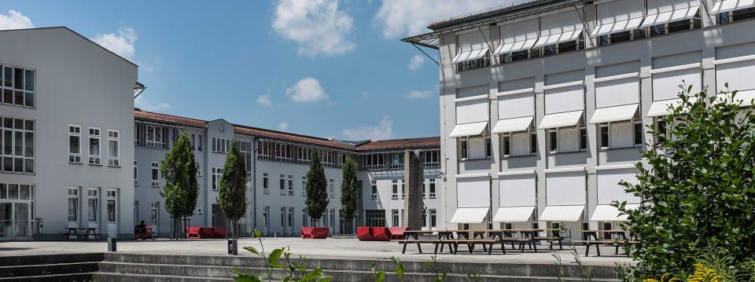

Slide 63
Anhang: Häufige Fragen
(Experten-)Interviews
Zitieren aus Statista
Rechtsquellen
Weitere Informationen & Quellen

Slide 64
(Experten-)Interviews
Empfehlung: Vorgehensweise mit BetreuerIn abstimmen,
Fragen könnten zum Beispiel sein:
Ist eine Dokumentation erforderlich? In welcher Form soll diese erfolgen?
Sollen Interviews im Literaturverzeichnis aufgeführt werden? Wenn ja, in welcher Form?
In der Regel wird zur Verbesserung der Zitierfähigkeit für die Arbeit wichtiger Interviews empfohlen, das Gespräch zu dokumentieren. Die Form der Dokumentation reicht vom Gedächtnisprotokoll bis hin zum umfassenden Transkript. Es gilt als guter Stil, sich die Dokumentation vom Gesprächspartner bestätigen zu lassen. In die Dokumentation des Gesprächs gehören z.B. auch genauere Informationen zum Gesprächspartner, Datum und Art der Kommunikation.
(Beispielsweise nachzulesen bei Theisen 2021:160,236; Prexl 2019:216-218; Träger 2022:112-114;
ausführlicher: Gläser 2010 Experteninterviews und qualitative Inhaltsanalyse…)

Slide 65
Zitieren aus Statista
Empfehlung: Originalquelle der Daten ansehen, prüfen (meist finden sich dort noch weitere relevante Informationen für die Arbeit) und zitieren.
Ist dies nicht möglich, sollte Statista als Sekundärquelle zitiert werden, siehe Beispiele FAQ Statista:
Zitat im Fließtext (Bundesministerium für Umwelt, Naturschutz und Reaktorsicherheit, 2006).
Literaturverzeichnis:
Bundesministerium für Umwelt, Naturschutz und Reaktorsicherheit (2006): Umfrage zu „Was verbinden Sie persönlich mit dem Begriff "Fortschritt"?“, aus Umweltbewusstsein in Deutschland 2006, Seite 23, zitiert nach de.statista.com, URL http://de.statista.com/statistik/daten/studie/133/umfrage/fortschrittsverstaendnis/, Abruf am 27.05.2008.
Die genaue Darstellung ist natürlich abhängig vom Zitationsstil.
(Beispielsweise nachzulesen bei Hoepner 2016; Statista 2017)

Slide 66
Rechtsquellen
Für das Zitieren von Rechtsquellen gibt es eigene Richtlinien, die noch dazu je nach Disziplin unterschiedlich ausgelegt werden.
Grundsätzlich gilt: Die amtliche Veröffentlichung von Gesetzen oder Verordnungen wird zitiert, das ist die Rechtsquelle selbst oder das Bundesgesetzblatt.
Beispiel: Sie lesen in einem Fachbuch etwas zum Schutzauftrag des Jugendamtes:
Nicht: Beyer, Thomas: Recht für die Soziale Arbeit, 1. Aufl. 2017, Nomos Verlag
Sondern: - i.d.R. bei erster Nennung - Sozialgesetzbuch (SGB), danach i.d.R. die Abkürzung verwenden, z.B. § 8 a SGB VIII
Juristisches Literaturverzeichnis
enthält keine Primärquellen wie Gesetzestexte oder Rechtsprechung
Bei Bedarf: separates Gesetzgebungs- oder Rechtsprechungsverzeichnis
(Beispielsweise nachzulesen bei Theisen 2021:70-71,181-185; Prexl 2019:257–263; Träger 2022:106-108; TH Nürnberg ; Möllers 2014:149-151)

Slide 67
Weitere Informationen & Quellen
Althaus, Marco (2011): Allgemeinwissen in der Arbeit - zitieren oder nicht?, W wie Wissenschaft, [online] http://w-wie-wissenschaft.blogspot.com/2011/05/allgemeinwissen-in-der-arbeit-zitieren.html [20.03.2023].Böhner, Dörte (2011): Kriterien zur Bewertung von Quellen. Online verfügbar unter https://www.flickr.com/photos/bibliothekarin/6216876369/sizes/o/in/set-72157626135350940, zuletzt geprüft am 30.03.2016.
Böhner, Dörte (o.J.): Kriterien zur Bewertung von Quellen, [online] https://www.flickr.com/photos/bibliothekarin/6216876369/sizes/o/in/set-72157626135350940 [20.03.2023].
Folz, Kristina; Brauner, Detlef Jürgen (2017): Studi-SOS Bachelor- und Masterarbeit, 2. Auflage Sternenfels: Wissenschaft & Praxis.. → Signatur 20/AK 39580 F671(2)
Gläser, Jochen; Laudel, Grit (2010): Experteninterviews und qualitative Inhaltsanalyse, 4. Auflage Wiesbaden: VS, Verlag für Sozialwissenschaften (Lehrbuch).→ Lehrbuchsammlung Signatur MR 2400 G543(4)
Lindner, Benjamin (2022): Wissenschaftliches Arbeiten, 2. Auflage Hamburg: Maximilian Verlag (Schriftenreihe).
Möllers, Thomas M. J. (2014): Juristische Arbeitstechnik und wissenschaftliches Arbeiten, 7. Auflage München: Vahlen (Vahlen Jura).→ Signatur 20/PC 5720 M693(7)
Prexl, Lydia (2019): Mit digitalen Quellen arbeiten, 3. Auflage Paderborn: Ferdinand Schöningh (UTB). → Lehrbuchsammlung, Signatur 15/AK 39580 P944(3) oder als E-Book
Statista GmbH (2023): Statista - Das Statistik-Portal, Statista, [online] https://de.statista.com/getting-started/willkommen-bei-statista [20.03.2023].
TH Nürnberg (2022): Wie zitiere ich Gesetze?, [online] https://www.th-nuernberg.de/fileadmin/zentrale-einrichtungen/leko/Dokumente/%C3%9Cberfachliche_Kompetenzen/SZHandouts_2022/34_-_Gesetze_zitieren.pdf.
Technische Universität München (2022): TUM-Zitierleitfaden, [online] https://mediatum.ub.tum.de/doc/1231945/1231945.pdf [09.02.2023].
Theisen, Manuel René (2021): Wissenschaftliches Arbeiten, 18. Auflage München: Verlag Franz Vahlen. → Lehrbuchsammlung, Signatur 15/AK 39540 T377 W8(17) oder als E-Book
Träger, Thomas (2022): Zitieren 2.0, 3. Auflage München: Verlag Franz Vahlen.→ Lehrbuchsammlung, Signatur 15/AK 39580 T764(3) oder als E-Book
Weber, Daniela (2021): Die erfolgreiche Abschlussarbeit für Dummies, 4. Auflage Weinheim: Wiley-VCH (... für Dummies).. → Lehrbuchsammlung Signatur AK 39580 W373(4)

